Slide 1

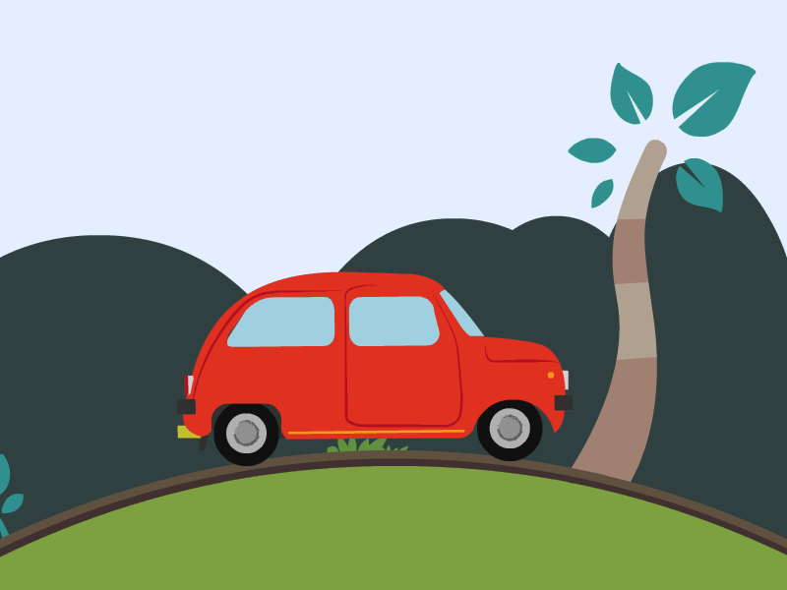
Pozdravljeni petošolci,
Lepo vas pozdravljam na skupnem glasbenem druženju. (ta teden imamo 2 uri).
Prejšnjo uro ste izdelali brenkalo in upam, da vam je lepo uspelo.
Naučili smo se že kar nekaj slovenskih ljudskih pesmi iz različnih pokrajin –( Prekmurje, Istra, Gorenjska …). Zdaj pa bomo naše popotovanje po Sloveniji nadaljevali.

Slide 2
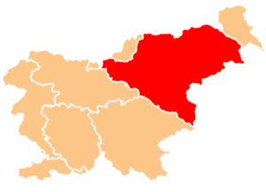
ŠTAJERSKA
Naša naslednja „postaja“ je

Slide 3
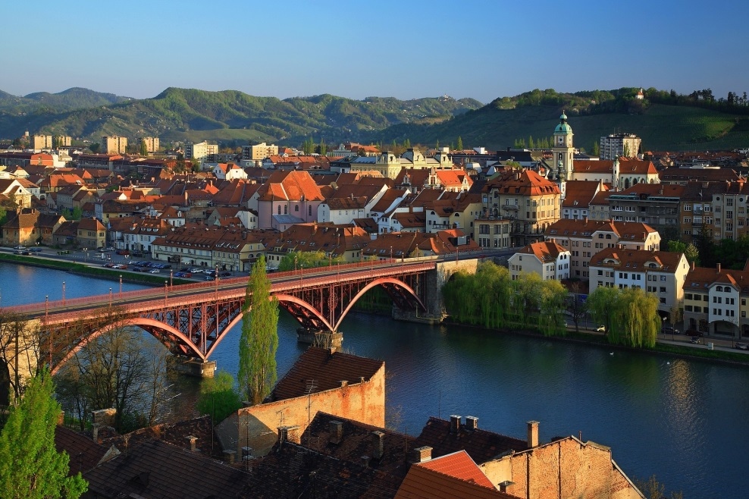
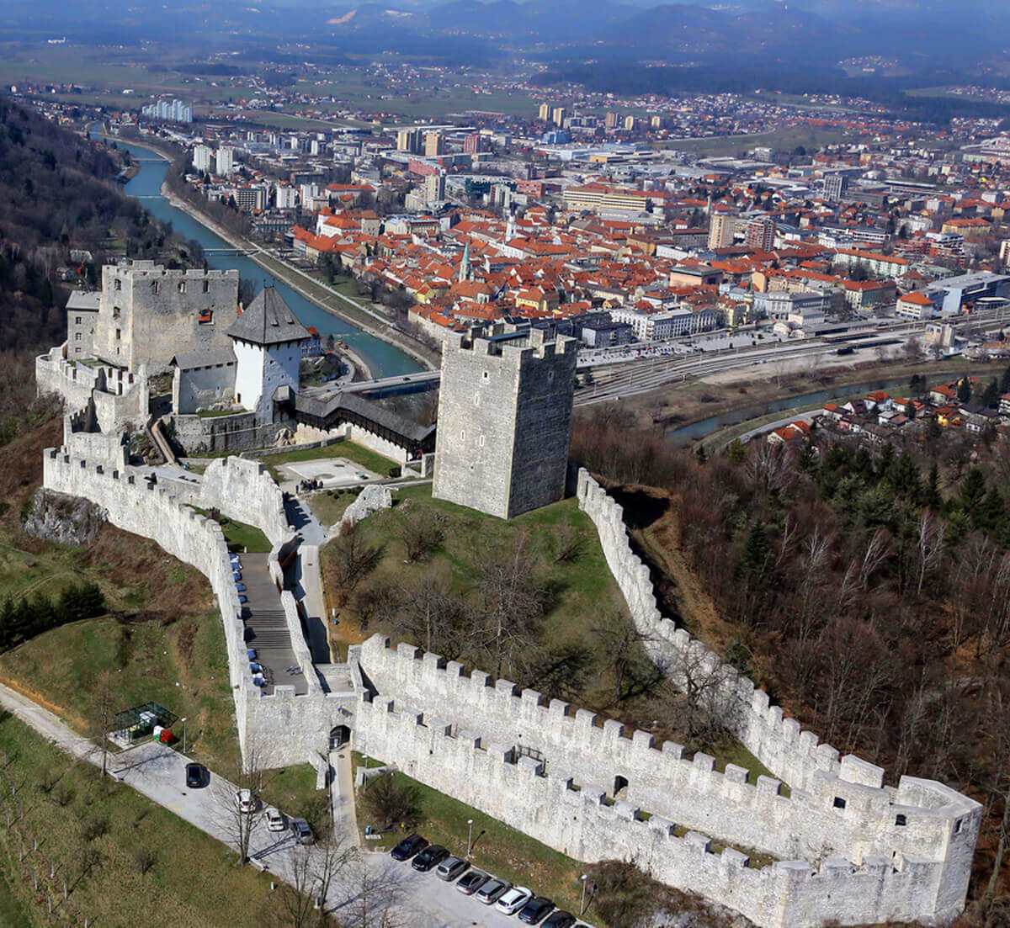
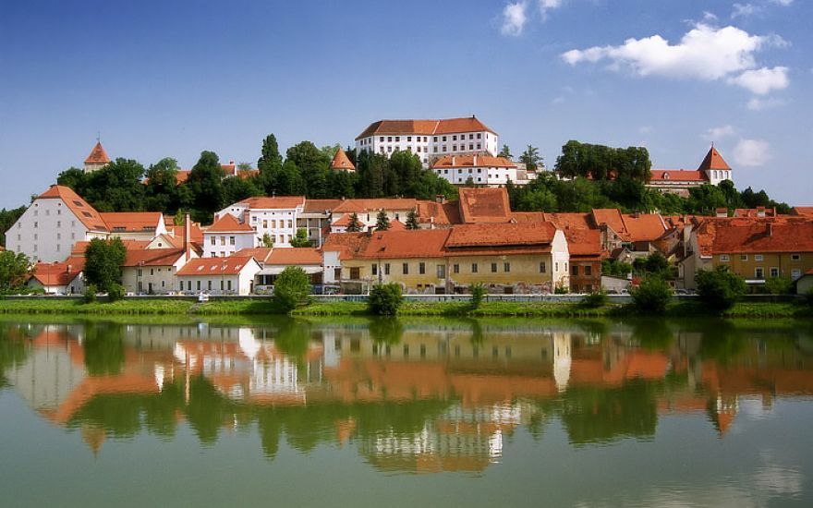
Prepoznaš katero izmed večjih mest Štajerske?
MARIBOR
CELJE
PTUJ

Slide 4
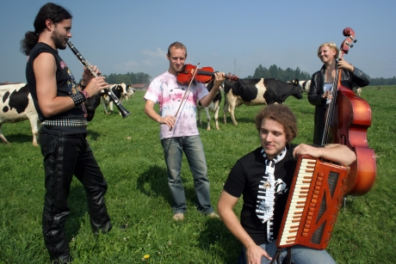

V enem prejšnjih razredov si se učil(a) šaljivo pesmico, s prav posebnim besedilom, v narečju.
Prisluhni ji v izvedbi slovenske skupine JARARAJA, katera je prepoznavna prav po svojih posebnih izvedbah slovenskih ljudskih pesmi.
Si jo prepoznal-a ?
POVABI NA PLES NEKOGA, KI JE TA TRENUTEK POLEG TEBE
☺

Slide 5
PONOVIMO BESEDILO
FSE KAJ LAZI
(Prlekija)
FSE KAJ LAZI PO TEM SVETI
NAPNI VÜHA ZLO:
KAJ BOŠ ČÜLA ZAJ ZAPETI
PESEM VISOKO.
TRALALA, TRALALA,…
TOTA PESEM PODVÜČILA
BO VAS FSE OKROG:
KAŠNA ČENČA SEN JA BIA
ŽE OD MLADIH NOG.
TRALALA…
JANKA – srajška
DERE – Ko sem
DERE SEN ŠE V JANKI SKAKA
TE JE LÜŠTNO BLO.
KOLCA F HIŠI SEN POTAKA,
VARVA MAČKICO.
TRALALA….
HLAČE MOGA SEN GLODATI
F ŠOLI SEDEM LET.
NAFČA SEN SE NEKAJ BRATI,
ŠTETI DO DESET.
TRALALA,…
NAFČA - naučil
ČIČ – prebivalec pokrajine med Slovenijo in Hrvaško
ČE PA VIDEL SEN CIGANA
ALI ČIČA, JOJ.
TE SEN BEŽA KAK PODGANA
F PARNO AL ZA GNOJ.
TRALALA,…
PARNA – lestvi podobna ograda v hlevu, izza katere živina puli seno
FTIČ – ptič
ZAJ STE ČÜLI POSLUŠAFCI
KAKŠEN SEN JA FTIČ,
VÜHA MAM KA STARI ZAFCI,
SAMO V GLAVI NIČ.
TRALALA,…
VÜHA – ušesa

Slide 6
V naslednjem delu boš zapel(a) pesmico ob spremljavi.
S klikom na zvočnik boš zaslišal(a) glasbo.
Na začetku pesmice je uvodni inštrumentalni del, nato med vsako kitico sledi inštrumentalna medigra.

Slide 7
ZAPOJMO ☺
FSE KAJ LAZI
(Prlekija)
FSE KAJ LAZI PO TEM SVETI
NAPNI VÜHA ZLO:
KAJ BOŠ ČÜLA ZAJ ZAPETI
PESEM VISOKO.
TRALALA, TRALALA,…
TOTA PESEM PODVÜČILA
BO VAS FSE OKROG:
KAŠNA ČENČA SEN JA BIA
ŽE OD MLADIH NOG.
TRALALA…
DERE SEN ŠE V JANKI SKAKA
TE JE LÜŠTNO BLO.
KOLCA F HIŠI SEN POTAKA,
VARVA MAČKICO.
TRALALA….
HLAČE MOGA SEN GLODATI
F ŠOLI SEDEM LET.
NAFČA SEN SE NEKAJ BRATI,
ŠTETI DO DESET.
TRALALA,…
ČE PA VIDEL SEN CIGANA
ALI ČIČA, JOJ.
TE SEN BEŽA KAK PODGANA
F PARNO AL ZA GNOJ.
TRALALA,…
ZAJ STE ČÜLI POSLUŠAFCI
KAKŠEN SEN JA FTIČ,
VÜHA MAM KA STARI ZAFCI,
SAMO V GLAVI NIČ.
TRALALA,…

Slide 8
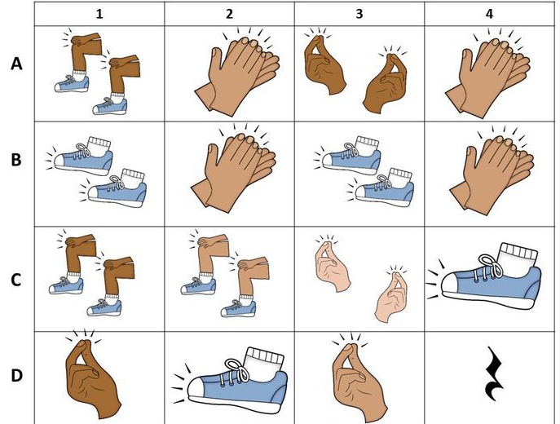
Za uvodni inštrumentalni del in medigre si zamisli in oblikuj svojo spremljavo z lastnimi inštrumenti.
Oglej si primer spremljave z lastnimi inštrumenti. Če sta v sličici dve nogi, na dobo zaigraj dve osminki, če je ena noga, jo izvajaj kot četrtinko.
Klikni na zvočnik in sledi ritmu.
Četrtinska pavza-znak za premor ,tišino
Počasneje
Hitreje ☺
Za bolj pregledno vajo nadaljuj na naslednji strani

Slide 9
…
Vsak zvočnik ti prinaša hitrejši ritem. Ne prehitevaj ☺

Slide 10
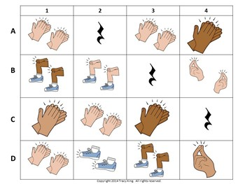

Slide 11
Še malce težja naloga. K spremljavi združi obe slikovno predstavljeni spremljavi z lastnimi inštrumenti. Nič se ne huduj,če ne bo šlo. Bo pa veliko smeha in zabave ☺

Slide 12
In sedaj na delo!
Oblikuj svojo spremljavo z lastnimi inštrumenti. Seveda lahko uporabiš tudi brenkalo, ki si ga sam-a izdelal-a prejšnjo glasbeno uro.
Spremljavo izvajaj na uvodnem inštrumentalnem delu in medigrah.

Slide 13
ZAPOJMO ☺
FSE KAJ LAZI
(Prlekija)
FSE KAJ LAZI PO TEM SVETI
NAPNI VÜHA ZLO:
KAJ BOŠ ČÜLA ZAJ ZAPETI
PESEM VISOKO.
TRALALA, TRALALA,…
TOTA PESEM PODVÜČILA
BO VAS FSE OKROG:
KAŠNA ČENČA SEN JA BIA
ŽE OD MLADIH NOG.
TRALALA…
DERE SEN ŠE V JANKI SKAKA
TE JE LÜŠTNO BLO.
KOLCA F HIŠI SEN POTAKA,
VARVA MAČKICO.
TRALALA….
HLAČE MOGA SEN GLODATI
F ŠOLI SEDEM LET.
NAFČA SEN SE NEKAJ BRATI,
ŠTETI DO DESET.
TRALALA,…
ČE PA VIDEL SEN CIGANA
ALI ČIČA, JOJ.
TE SEN BEŽA KAK PODGANA
F PARNO AL ZA GNOJ.
TRALALA,…
ZAJ STE ČÜLI POSLUŠAFCI
KAKŠEN SEN JA FTIČ,
VÜHA MAM KA STARI ZAFCI,
SAMO V GLAVI NIČ.
TRALALA,…

Slide 14
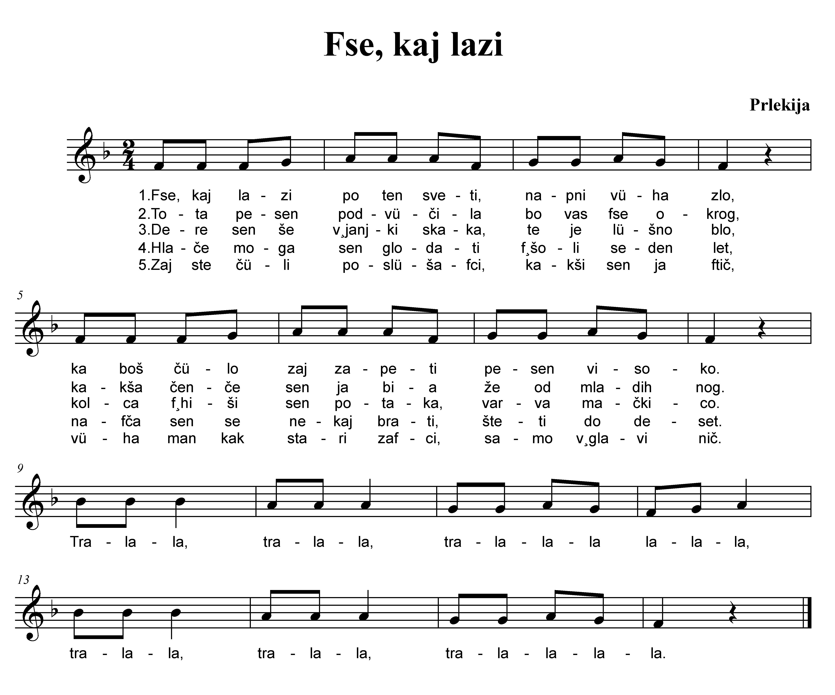
…še notni zapis pesmi…

Slide 15
Toliko za danes.
Pridno vadite, prihodnji teden pa novim glasbenim dogodivščinam naproti.
Lepo vas pozdravljam,
Učiteljica Lidia.

